Slide 1




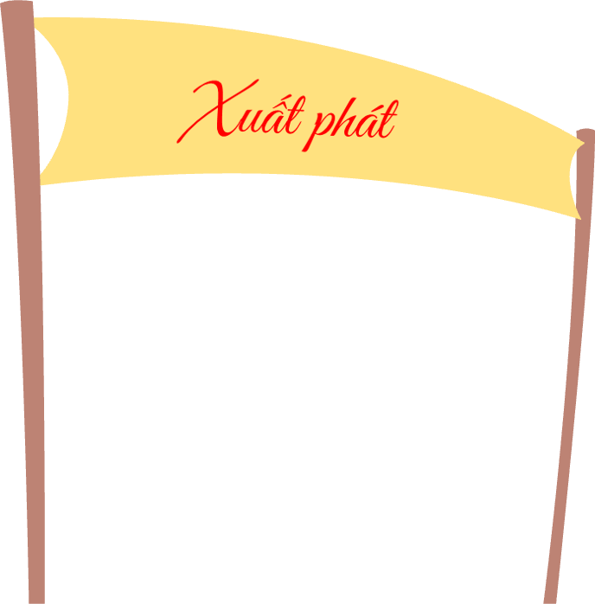



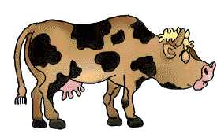






UBND QUẬN LONG BIÊN
TRƯỜNG MẦM NON HỒNG TIẾN
Trò chơi: “Tìm câu trả lời đúng”

Slide 2
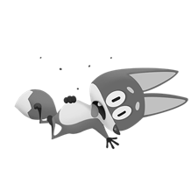




Câu hỏi 1: Con mèo có mấy chân?:
Hai chân
3 chân
4 chân
6 chân

